Slide 1
Etude Morphologiques de sillon d’intérêts dans la dyslexie développementale
Sous la direction du Docteur Franck Ramus
Supervisé par Lou Scotto Di Covella

Slide 2
Qu’est-ce que la dyslexie développementale?
La dyslexie en générale est un trouble de la lecture, on distingue la dyslexie acquise suite a une lésion cérébrale et la dyslexie développementale qui elle est présente sans aucun traumatismes et qui se manifeste dés l’enfance lors de l’apprentissage de la lecture .
Ce trouble est dépisté assez tardivement chez l’enfant grâce a des test standardisé comme celui de l’alouette.

Slide 3
Qu’est-ce qu’un sillon cortical ?
Un sillon cortical est un plissement du cortex qui est caractérisé par sa profondeur, sa longueur, son orientation et sa relation avec les autres sillons
Ils commencent a se mettre en place à l'âge de 5 mois et mettent environ 1 an pour se développer
Les sillons présent chez chaque individus sont très variables
Figure 1:Schemas d’un cerveau vue de profil ( source:smart.servier.fr )

Slide 4
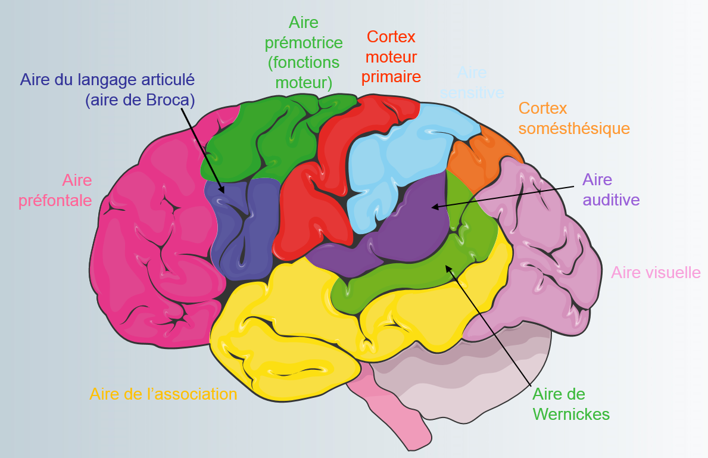
Pourquoi étudier les sillons corticaux ?
Plusieurs troubles comme la dyscalculie ont déjà étaient relié à des différences de développements cérébral .
Les sillons définissent des aires fonctionnelles du cerveau.
Figure 2: Représentation schématique des aires cortical ( source: smart.servier.fr)

Slide 5
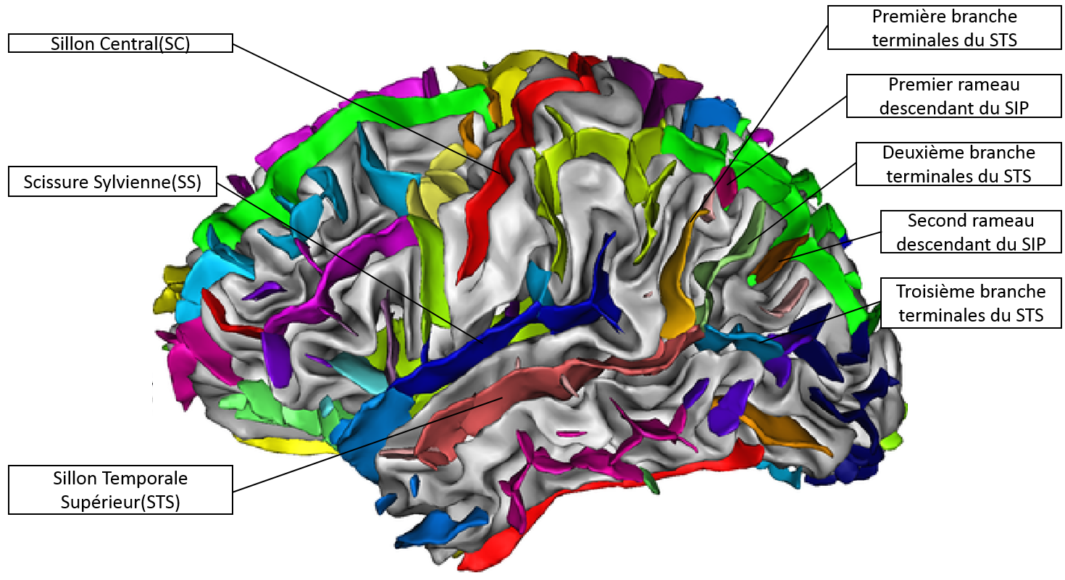
Les sillons d’intérêt dans cette étude.
Figure 3: Image en 3D obtenue en fin de traitement comportant les sillons d’intérêts légendés

Slide 6
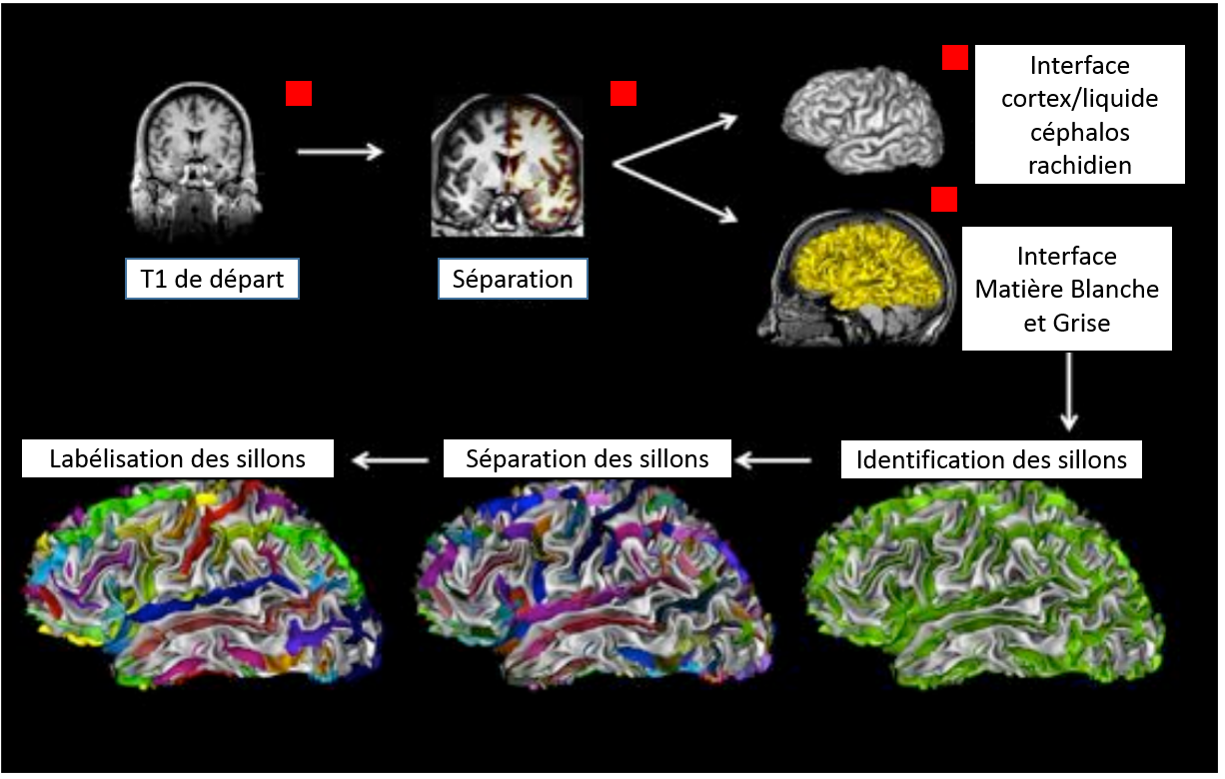
Le processus d’obtention des images 3D.
Figure 4: Schéma récapitulant les étapes de traitements des images, les carrés rouges représentes les étapes effectuées avec FreeSurfer

Slide 7
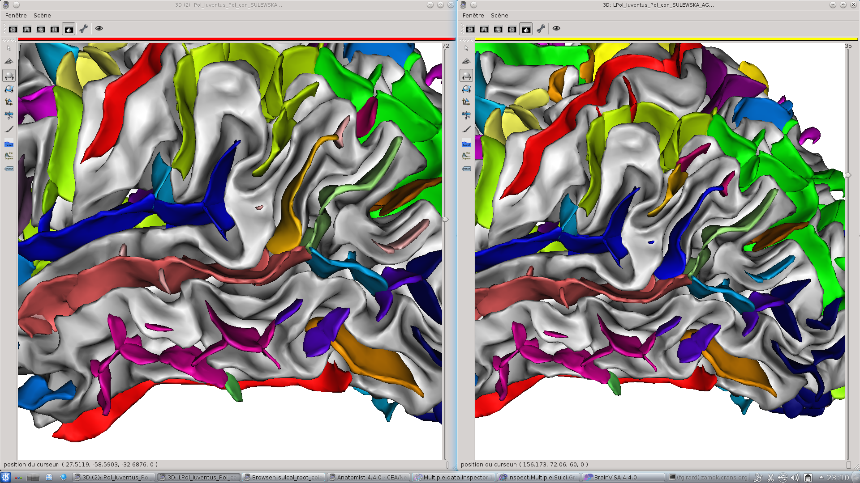
Qu’apporte la labélisation manuelle?
Manuelle
Automatique

Slide 8
Les données collectées
Données morphométriques
Longueur
Surface
Profondeur maximale
Profondeur moyenne
Données morphologiques
Le nombre de branches terminales du STS.
Les branches présentes.
Le nombre de branches continus avec le sillon principal.
Les branches continues avec le sillon principal.
Le nombre de discontinuités internes au STS correspondant aux discontinuités présentes au sein des différents sillons du STS.
Le nombre de discontinuités entre les sillons composant le STS.
Le nombre de partie du sillon principal.
Le nombre de discontinuités internes au sillon principal.
Quel était la branche la plus en continuité avec le sillon principal.
Si le SC rejoignait la SS.
La configuration de la SS : soit ascendante ce qui correspond au cas où la partie postérieur de la SS forme un coude; soit horizontale ce qui correspond au cas où la partie postérieur de la SS reste droite soit double quand il y a deux branches terminales.
Le nombre de parties du STS
En cours d’analyse

Slide 9
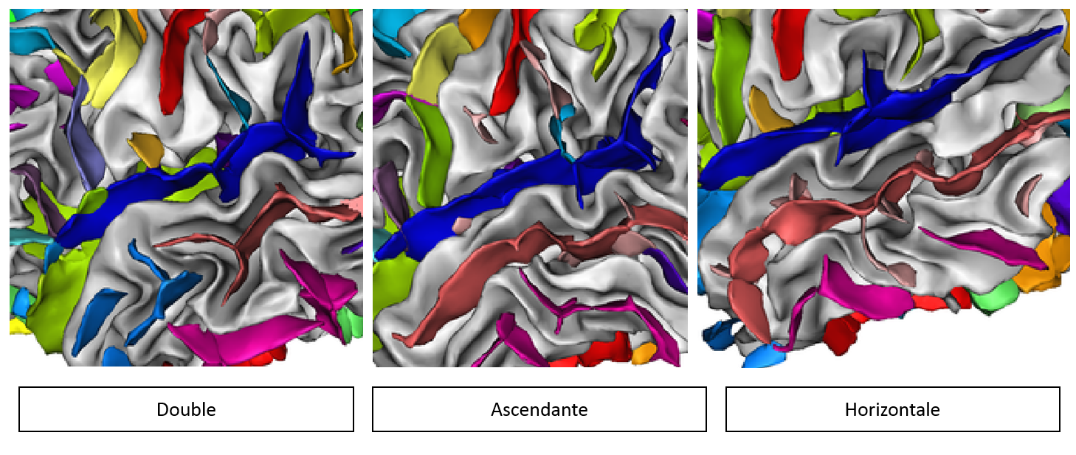
Les données collectées: Configuration de la SS
Figure 5: Images issus d’hémisphéres qui illustrent les différentes configuration de SS possibles

Slide 10
Deux Objectifs Principaux
Comparer deux protocoles de traitements des images pondérées en T1 (FreeSurfer + BrainVisa ou FreeSurfer)
Tenter de dégager des caractéristiques spécifiques aux cerveaux dyslexiques pour confirmer ou non les résultats précédents
Test de Fisher exact
Résultats?
Résultats?

Slide 11
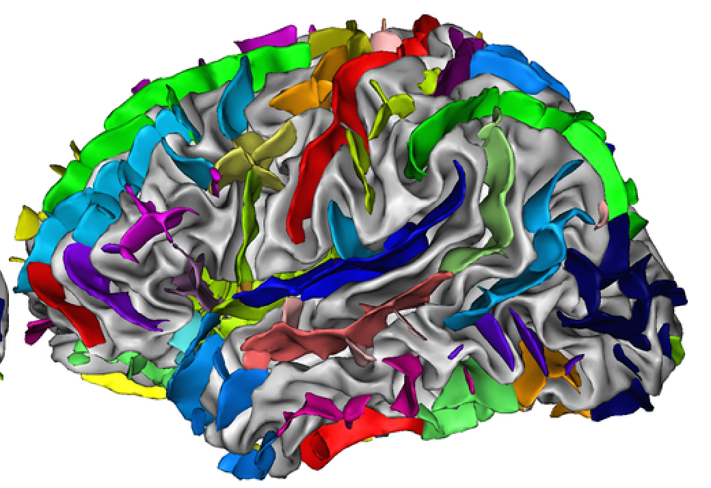
Les données collectées: exemple
La branche principale est continue et est en un seul morceau
2 Branches présentes
La deuxième branche et la troisième branche
Aucune discontinuités internes
1 branche est continue avec la branche principale
C’est la deuxième branche terminale
Il y a 1 déconnexion entre les parties du STS
La branche la plus continue est la deuxième branche terminale
La SS est de type Horizontale
Le SC n’est pas en continuité avec la SS
Finalement, le STS est 3 parties

Slide 12
Un exemple de comparaison de FreeSurfer et BrainVisa
FreeSurfer + BrainVisa
BrainVisa

Slide 13
Résultats
 | P<0,05 | P<0,01
Le nombre de branches terminales du STS. | Gauche: Filles Dyslexiques-Contrôle | Gauche + Droite: filles Dyslexiques-Contrôles
Le nombre de branches continues avec le sillon principal.
Le nombre de discontinuités internes au STS |  | Gauche et Droite: Contrôles et globalement
Le nombre de discontinuités entre les sillons composant le STS.
Le nombre de partie du sillon principal. | Gauche :Filles Dyslexiques-Contrôles Gauche + Droite: garçons Contrôles-Dyslexiques | Gauche: Dyslexiques-Contrôles
Le nombre de discontinuités internes au sillon principal. | Gauche: Filles Dyslexiques-Contrôles | Gauche et Droite: Contrôles et Globalement et Garçons Gauche: Contrôles-Dyslexiques
Quel était la branche la plus en continuité avec le sillon principal. | Gauche et Droite: Dyslexiques et Globalement | Gauche et Droite: Garçons
Continuité entre SC et SS |  | Gauche et Droite: Globalement
La configuration de la SS |  | Gauche et Droite: Globalement
Le nombre de parties du STS |  | Gauche: garçons Dyslexiques-Contrôles Contrôles-Dyslexiques Gauche + Droite : Garçons dyslexiques-Contrôles Filles Dyslexiques-Contrôles

Slide 14
Deux Objectifs Principaux: conclusions
Comparer deux protocoles de traitements des images pondérées en T1 (FreeSurfer + BrainVisa et FreeSurfer)
Tenter de dégager des caractéristiques spécifiques aux cerveaux dyslexiques pour confirmer ou non les résultats précédents
Test de Fisher exact
Aucune différence significatives détectées dans les données morphologiques.
Certains caractères sont caractéristiques au test de Fisher exact.
Aucun de ceux-ci ne confirme les travaux précédent.
Une piste reste à explorer: l’assymétrie cortical

